Slide 1
Технологии программирования
Да что за Spring Framework?!

Slide 2

Фреймворк
Фреймворк – набор библиотек и правил по работе с ними.
Зачем нужен фреймворк?:
удобство разработки;
ускорение разработки;
сокращение рутинной работы;
стандартизация и структуризация.
Помни, падаван, что не все фреймворк решает проблемы…

Slide 3
Плюсы
Предоставляет готовые решения для безопасности, сериализации / десериализации, интеграций, (СУБД, клиенты, серверы, брокеры сообщений) и т.д. То есть позволяет заниматься в основном бизнес – логикой
Дает пользоваться результатами огромного накопленного опыта крутых разработчиков данного языка То есть помогает нам следовать лучшим практикам разработки
Стандартизирует разработку, обеспечивая понимание архитектурный решений, написанного кода многими разработчиками

Slide 4
Минусы
Предъявляет свои правила к написанию кода при использовании
«Раздувает» приложение
Потенциально затрудняет поиск разработчиков
Принуждает использовать определенные версии языка и библиотек

Slide 5
Spring Framework
Spring задумывался и был реализован, как более удобная Java EE. Плюсы перед Enterprise Edition:
spring совместим с Java EE (но не наоборот);
разделен на проекты, (MVC, Data и пр.). Можно подключить только нужное;
активно поддерживается сообществом.
Поддерживается языками семейства JVM:
Java
Kotlin
Groovy
Scala
C# (fork)
Такое название имеет, потому что является олицетворением весны, новой жизни, пришедшей на смену зиме, (Java EE).

Slide 6
Зачем оно нам надо?
Spring Framework
Spring Core
Еще какой-то проект Spring
AOP
Инверсия управления
Еще десяток проектов Spring
Security
Внедрение зависимостей
Конфигурация приложения
Исключая возможности, которые предоставляют «узкоспециализированные» проекты Spring, (взаимодействие с БД, WEB, security и т.д.), ядро фреймворка предоставляет нам: инверсию и внедрение зависимостей, и конфигурацию приложения.

Slide 7
Инверсия управления
Инверсия управления (Inversion of control) — это идея разработки ПО, при которой управление объектами или частями программы передается в контейнер или платформу. IoC дает несколько преимуществ:
разделение выполнения задачи и ее реализации;
упрощение переключения между различными реализациями;
большая модульность программы;
большее упрощение тестирования программы за счет изоляции компонента или имитации его зависимостей, а также разрешения компонентам взаимодействовать через контракты.

Slide 8
Spring. Инверсия управления
В Spring контейнером для IoC выступает интерфейс ApplicationContext. Он отвечает за создание, настройку и сборку объектов, которые в Spring называются Bean – компонентами. Также Context отвечает за управление жизненными циклами бинов.
Spring Bean – это обычный объект Java, (POJO), в который закладывается дополнительная метаинформация, с помощью которой ApplicationContext распознает в нем сущность, которой он должен управлять.

Slide 9
Spring. Реализация инверсии управления
Поиск зависимостей – вызывающий объект запрашивает у контейнера экземпляр класса с определённым именем или типом
Внедрение зависимостей – способ, в котором контейнер передает экземпляры объектов по их имени другим объектам
ApplicationContext
ApplicationContext
Братан, очень нужен объект UserServiceImpl, который имплементирует UserService. Дай, по-братски.
Братан, вижу тебе нужен UserService. На, брат, кайфуй.
Вызывающий объект, в классе которого объявлено поле UserService
Вызывающий объект

Slide 10
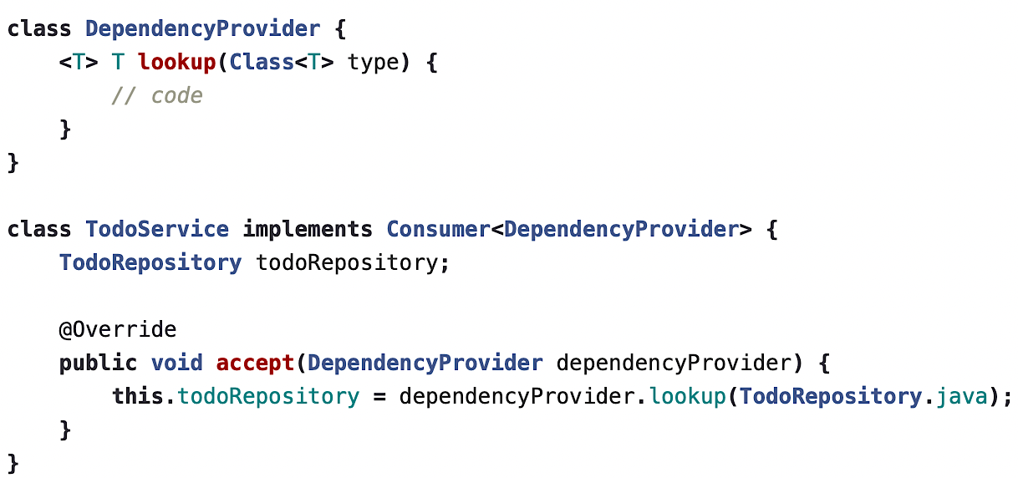
Реализация инверсии управления. Поиск зависимостей

Slide 11
Реализация инверсии управления. Внедрение зависимостей
Внедрение зависимостей в Spring реализуется несколькими способами:
Внедрение через конструктор
Внедрение через set-метод
Внедрение через свойства

Slide 12
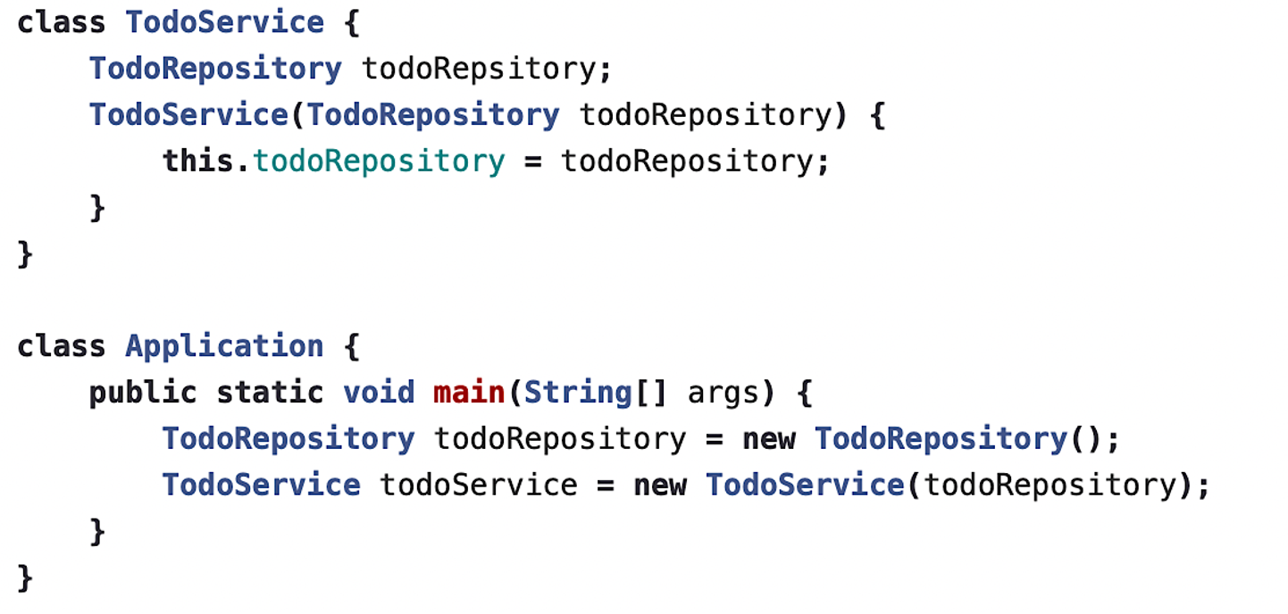
Внедрение зависимостей. Конструктор

Slide 13
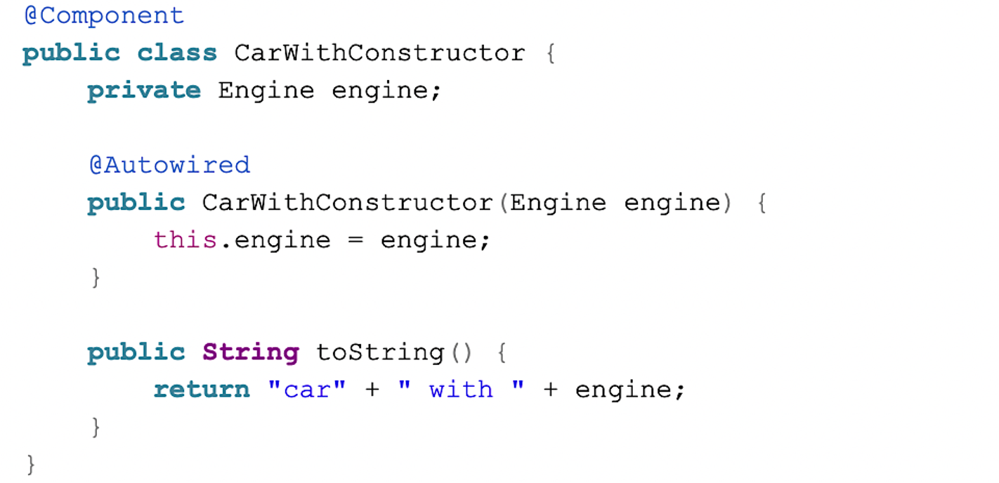
Внедрение зависимостей. Конструктор. Spring.

Slide 14
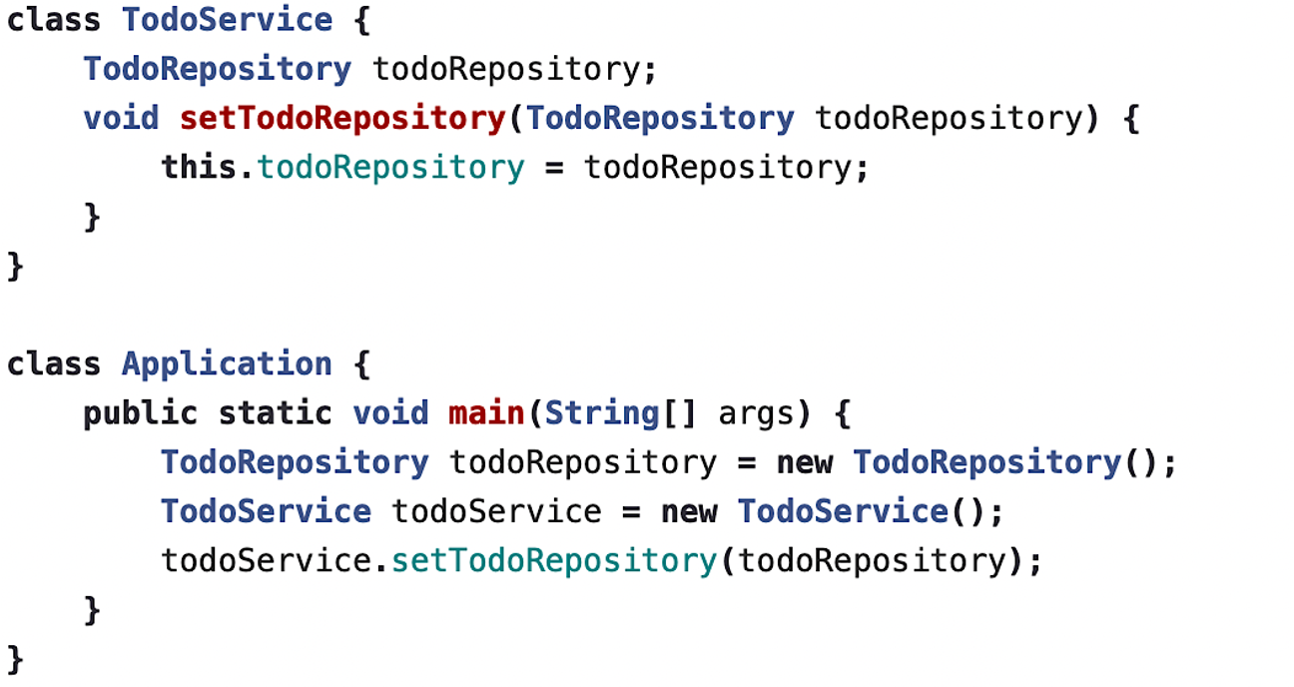
Внедрение зависимостей. Set-метод

Slide 15
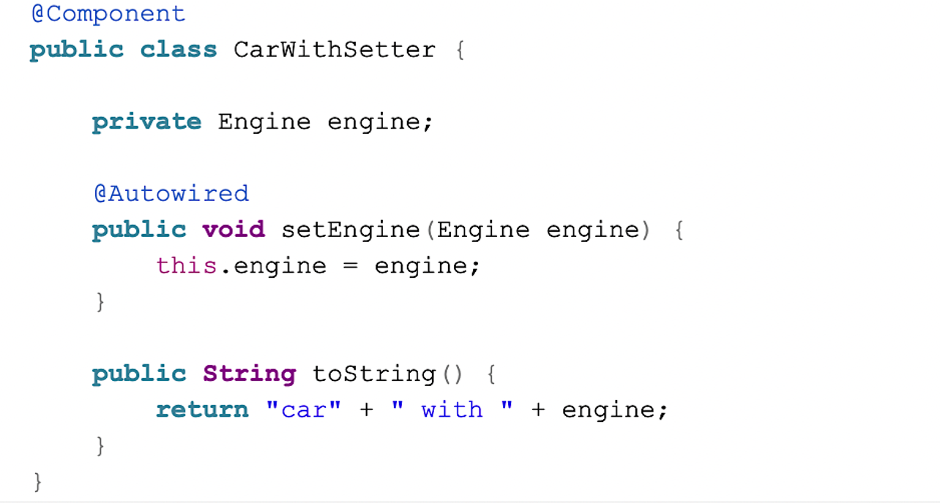
Внедрение зависимостей. Set-метод. Spring.

Slide 16
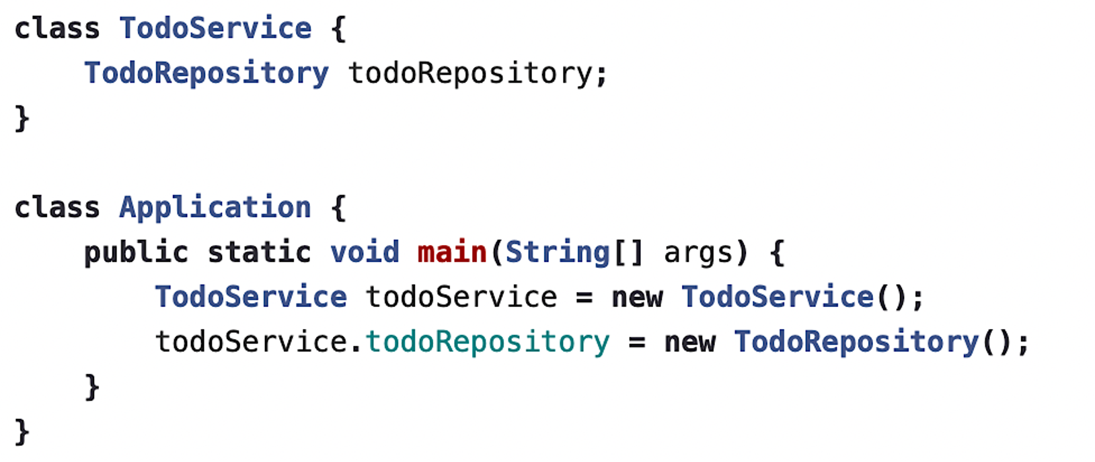
Внедрение зависимостей. Свойства

Slide 17
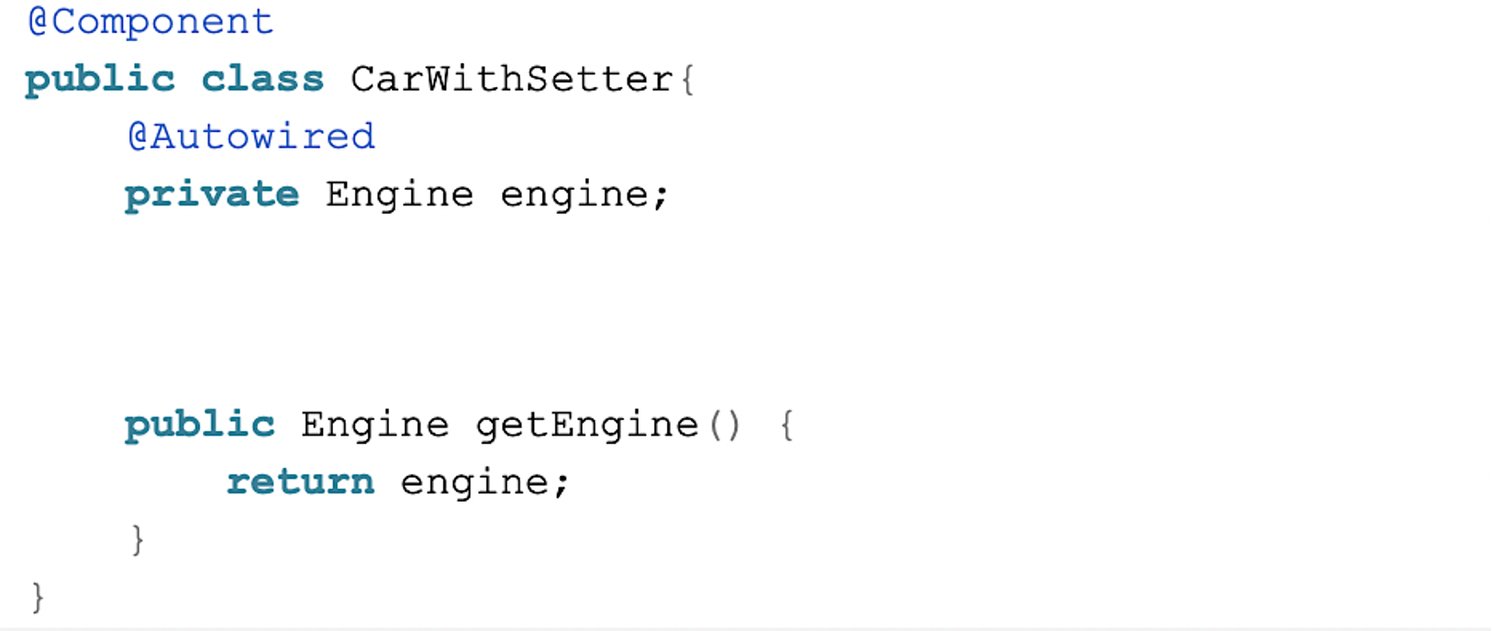
Внедрение зависимостей. Свойства. Spring

Slide 18

Почему не магия. Этапы запуска Spring
Этап 1. Парсинг конфигурации и создание BeanDefinition всех бинов, которые нам понадобятся.
Этап 2. Настройка созданных BeanDefinition
Этап 3. Создание кастомных FactoryBean
Этап 4. BeanFactory создает экземпляры бинов, при необходимости делегируя создание бина FactoryBean
Этап 5. Настройка созданных бинов

Slide 19
Этап 1. Парсинг конфигурации и создание BeanDefiniton
У Spring есть 4 способа конфигурации:
XML конфигурация, Конструктор: ClassPathXmlApplicationContext(“context.xml”)
Groovy конфигурация, Конструктор: GenericGroovyApplicationContext(“context.groovy”)
Конфигурация через аннотации с указанием пакета для сканирования, Конструктор: AnnotationConfigApplicationContext(“package.name”)
Java Config, Конструктор: AnnotationConfigApplicationContext(JavaConfig.class)

Slide 20
XML конфигурация
<beans>
<bean class="com.inwhite.spring.compare.CoolDaoImpl" id="coolDao"/>
<bean id ="coolService” class="com.inwhite.spring.compare.CoolServiceImpl”
init-method="init"
destroy-method="closeResources”
scope="prototype">
<property name="dao" ref="coolDao"/>
</bean>
…
</beans>

Slide 21
XML конфигурация
Для Xml конфигурации используется класс — XmlBeanDefinitionReader, который реализует интерфейс BeanDefinitionReader.
XmlBeanDefinitionReader принимает на вход XML файл конфигурации.
Далее обрабатывается каждый элемент документа и если он является бином, то создается BeanDefinition на основе заполненных данных.
Каждый BeanDefinition вместе со своим именем помещается в BeanDefinitionMap.

Slide 22
Groovy конфигурация
beans {
coolDao(CoolDaoImpl)
coolService(CoolService){bean->
bean.scope = 'prototype’
bean.initMethod = 'init’
bean.destroyMethod = 'closeResources’
}
}

Slide 23
Groovy конфигурация
Для Groovy конфигурации все аналогично конфигурации через XML, только тут не XmlBeanDefinitionReader, а GroovyBeanDefinitionReader.
*GroovyBeanDefinitionReader прекрасно разберется и с XML файлом конфигурации.

Slide 24
Конфигурация через аннотации
@Service @Scope(BeanDefinition.SCOPE_PROTOTYPE) public class CoolServiceImpl implements CoolService {
@Autowired private CoolDao dao; @PostConstruct public void init() { //init logic here } @PreDestroy public void closeResources() { //close resources here } @Override public void doWork() { dao.doCRUD(); } }
@Repository public class CoolDaoImpl implements CoolDao {
@Override public void doCRUD() { //some logic here } }

Slide 25
Java Config
@Configuration
public class JavaConfig {
@Bean
public CoolDao dao(){
return new CoolDaoImpl();
}
@Bean(initMethod = "init", destroyMethod = "closeResources")
@Scope(BeanDefinition.SCOPE_PROTOTYPE)
public CoolService coolService(){
CoolServiceImpl service = new CoolServiceImpl();
service.setDao(dao());
return service;
}
}

Slide 26
Конфигурация через аннотации или Java Config
В обоих случаях используется класс AnnotationConfigApplicationContext.
new AnnotationConfigApplicationContext(“package.name”);
new AnnotationConfigApplicationContext(JavaConfig.class);
У этого контекста есть два поля:
private final ClassPathBeanDefinitionScanner scanner;
private final AnnotatedBeanDefinitionReader reader;

Slide 27
Конфигурация через аннотации
ClassPathBeanDefinitionScanner сканирует указанный пакет на наличие классов помеченных аннотацией @Component или ее наследниками.
Найденные классы парсятся и для них создаются BeanDefinition.
Каждый BeanDefinition вместе со своим именем помещается в BeanDefinitionMap.
Чтобы сканирование было запущено, над классом, в котором находится метод main должен быть указан пакет для сканирования.
@ComponentScan({"package.name"})

Slide 28
Java Config
AnnotatedBeanDefinitionReader работает в несколько этапов.
Первый этап — это регистрация всех @Configuration для дальнейшего парсинга.
Второй этап — ПАРСИНГ И СОЗДАНИЕ BeanDefinition, (это регистрация специального BeanFactoryPostProcessor, а именно BeanDefinitionRegistryPostProcessor, который при помощи класса ConfigurationClassParser парсит JavaConfig и создает BeanDefinition).
Каждый BeanDefinition вместе со своим именем помещается в BeanDefinitionMap.

Slide 29
Сравнение
 | XML | Аннотации | Java Config
Централизованная конфигурация | + | - | +
Отсутствие Spring в коде | + | - | +
Изменение конфигурации требует перекомпиляции | + | - | -
Типобезопасность | - | + | +
Полная поддержка IDE | - | - | +
Декларация бинов из сторонних бибилиотек | + | - | +
Возможность писать логику в конфигурации | - | - | +

Slide 30
BeanDefinition
Описание, как создавать и управлять конкретным бином.
Содержит:
Имя класса с указанием пакета.
Элементы поведенческой конфигурации бина, которые определяют, как бин должен вести себя в контейнере (scope, обратные вызовы жизненного цикла и т.д.).
Ссылки на другие bean-компоненты, которые необходимы для его работы. Эти ссылки также называются зависимостями.
Другие параметры конфигурации для установки во вновь созданном объекте, например, ограничение размера пула или количество соединений, используемых в бине, который управляет пулом соединений.

Slide 31
Итоги первого этапа
Spring обошел все конфигурацию, (даже, если использовалось несколько типов конфигурации) и создал BeanDefinitionMap, в которой лежат BeanDefinition для каждого, необходимого нам, бина.

Slide 32
Этап 2. Настройка созданных BeanDefinition
В Spring мы можем повлиять на то, какими будут наши бины еще до того, как они создадутся.

Slide 33
BeanFactoryPostProcessor
Благодаря интерфейсу BeanFactoryPostProcessor мы можем получить доступ к созданным BeanDefinition и можем их изменять.
public interface BeanFactoryPostProcessor {
void postProcessBeanFactory( ConfigurableListableBeanFactory beanFactory) throws BeansException;
}

Slide 34
BeanFactoryPostProcessor
Метод postProcessBeanFactory принимает параметром ConfigurableListableBeanFactory. Данная фабрика содержит много полезных методов, в том числе getBeanDefinitionNames, через который мы можем получить все BeanDefinitionNames, а уже потом по конкретному имени получить BeanDefinition для дальнейшей обработки метаданных.

Slide 35
BeanFactoryPostProcessor
Реализация
PropertySourcesPlaceholderConfigurer – имплементация BeanFactoryPostProcessor, которая заменяет в месте назначения, (пример справа), ключи файла конфигурации на их значения.
@Component public class ClassName { @Value("${host}") private String host; @Value("${user}") private String user; @Value("${password}") private String password; @Value("${port}") private Integer port;
}

Slide 36
BeanFactoryPostProcessor
BeanDefinition (ClassName)
@Value("${host}") private String host; @Value("${user}") private String user; @Value("${password}") private String password; @Value("${port}") private Integer port;
ConfigurableListableBeanFactory
Метаданные класса до обработки
BeanDefinition 1
BeanDefinition n
BeanDefinition 2
Фабрика со всеми BeanDefinition
<i> BeanFactoryPostProcessor
PropertySourcesPlaceholderConfigurer
BeanDefinition (ClassName)
@Value(”127.0.0.1") private String host; @Value("${root}") private String user; @Value("${root}") private String password; @Value("${5432}") private Integer port;
application.properties
host=127.0.0.1
port=5432
user=root
password=root
Метаданные класса после обработки
load application.properties
<m> postProcessBeanFactory

Slide 37
Итоги второго этапа
Spring обогатил и дополнил все BeanDefinition. И он готов создавать из этих описаний так необходимые нам бины.

Slide 38
Этап 3. Создание кастомных FactoryBean, (рудимент)
Когда-то Spring конфигурировался только через XML и разработчикам очень хотелось добавлять какое-либо поведение при создании бина.
Из этого запроса появился интерфейс FactoryBean.

Slide 39
FactoryBean
Для реализации необходимо передать класс бина, которым будет управлять фабрика в дженерик интерфейса:
public class ExampleFactory implements FactoryBean<Example>
А также реализовать 3 метода: getObject(), getobjectType(), isSingleton().
После этого необходимо зарегистрировать эту фабрику в XML конфигурации, как обычный бин.

Slide 40
Итоги третьего этапа
Разработчик указал Spring, какие бины нужно создавать не по умолчанию, а по определенным правилам, прописанным разработчиком.
Теперь Spring точно готов создавать бины.

Slide 41
Этап 4. Создание экземпляров бинов
Созданием экземпляров бинов занимается BeanFactory, при необходимости делегируя самописным FactoryBean.
Экземпляры бинов создаются на основе BeanDefinition.
После создания бина, (неважно бобовой фабрикой или самописной фабрикой бобов), они почти попадают в Map<BeanName, Bean> великого и ужасного ApplicationContext.

Slide 42

Итоги четвертого этапа

Slide 43
Этап 5. Настройка созданных бинов
Разработчик может модернизировать бины до того, как они попадут в мапу ApplicationContext, то есть чуть-чуть донастроить их.

Slide 44
BeanPostProcessor
Аналогично BeanFactoryPostProcessor, который дает разработчику доступ к созданным BeanDefinition, BeanPostProcessor дает разработчику доступ к созданным бинам.
public interface BeanPostProcessor {
Object postProcessBeforeInitialization(Object bean, String beanName) throws BeansException;
Object postProcessAfterInitialization(Object bean, String beanName) throws BeansException;
}

Slide 45
BeanPostProcessor
Разница между методами в порядке их вызова, первый вызывается до инициализации бина, второй после.
Оба метода обязаны вернуть в ответ бин, потому что через BeanPostProcessor проходят абсолютно все бины, даже, если с ними ничего не произойдет внутри, вы все равно получите на выходе все бины, в которых по ссылкам лежит null – значения.
BeanPostProcessor прекарсно подходит для реализации прокси, (имейте ввиду, что прокси принято делать в методе postProcessAfterInitialization, то есть после инициализации бина).

Slide 46
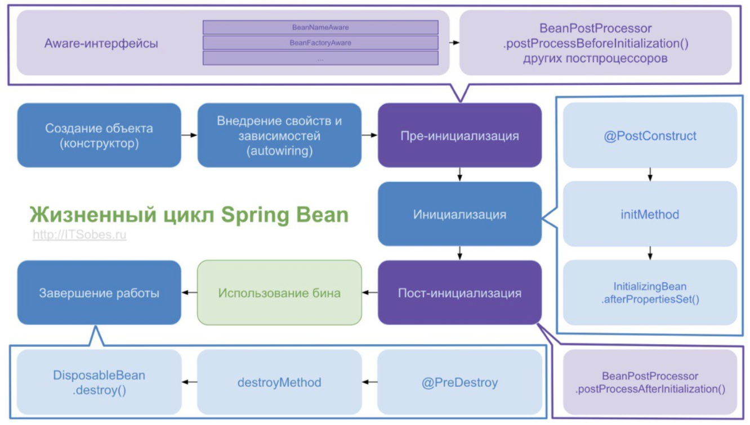
Cхема создания бинов
Bean
Bean

Slide 47
Пример
Есть аннотация, которой будут помечаться поля класса, в которые нужно записать значение.
@Retention(RetentionPolicy.RUNTIME) @Target(ElementType.FIELD) public @interface InjectRandomInt { int min() default 0; int max() default 10; }

Slide 48
Пример
Необходима реализация BeanPostProcessor, которая будет обрабатывать эту аннотацию.
@Component
public class InjectRandomIntBeanPostProcessor implements BeanPostProcessor {
@Override
public Object postProcessBeforeInitialization(Object bean, String beanName) throws BeansException {
Field[] fields = bean.getClass().getDeclaredFields();
for (Field field : fields) {
if (field.isAnnotationPresent(InjectRandomInt.class)) {
field.setAccessible(true);
InjectRandomInt annotation = field.getAnnotation(InjectRandomInt.class);
ReflectionUtils.setField(field, bean, getRandomIntInRange(annotation.min(), annotation.max()));
}
}
return bean;
}

Slide 49
Пример
@Override
public Object postProcessAfterInitialization(Object bean, String beanName) throws BeansException {
return bean;
}
private int getRandomIntInRange(int min, int max) {
return min + (int)(Math.random() * ((max - min) + 1));
}
}
BeanPostProcessor обязательно должен быть бином, поэтому мы его либо помечаем аннотацией @Component, либо регистрируем его в xml конфигурации как обычный бин.

Slide 50
Пример
@Component
@Scope(ConfigurableBeanFactory.SCOPE_PROTOTYPE)
public class MyBean {
@InjectRandomInt
private int value1;
@InjectRandomInt(min = 100, max = 200)
private int value2;
private int value3;
}
В итоге, все бины типа MyBean будут создаваться с уже проинициализированными полями value1 и value2.

Slide 51
Итоги пятого этапа
Наконец-то Spring закончил работу.
Бины созданы со всеми нужными зависимостями и доработками разработчика.
ApplicationContext заполнен всеми бинами, которые разработчик хотел видеть в своем приложении.
Или в консоле появился stack trace c исключением…)

Slide 52
Spring Bean Scopes
Singleton – область видимости по умолчанию, один бин на весь runtime.
Prototype – возвращает новый экземпляр каждый раз, когда запрашивается из ApplicationContext.
Request – на каждый HTTP – запрос создается новый экземпляр.
Session – на каждую HTTP – сессию создается новый экземпляр.
Application – один на ServletContext.
Websocket – один на каждый WebSocket.

Slide 53
Что еще?
@Condition – https://www.baeldung.com/spring-conditional-annotations
@Qualifier – https://www.baeldung.com/spring-qualifier-annotation
@Primary – https://www.baeldung.com/spring-primary
@Value – https://www.baeldung.com/spring-value-annotation
Spring YAML Configuration – https://www.baeldung.com/spring-yaml

Slide 54
Многому научиться предстоит еще тебе, падаван. Но в руках меч уже держать спринговый можешь ты.

